Slide 1
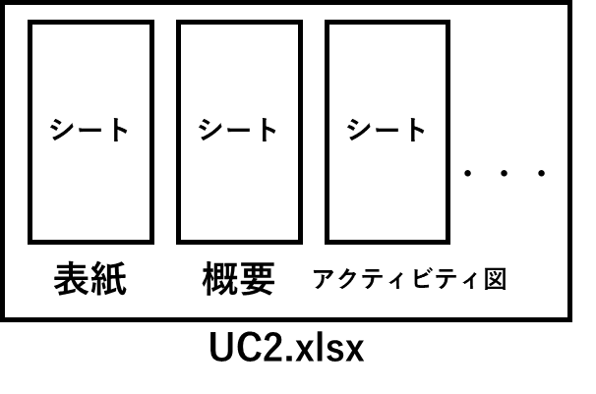
今回は1ファイルで作成
実務ではUC毎にファイルを分割が一般的
各シートにUC毎の
表紙や概要UMLを作成
．．．
．．．
シート
シート
シート
シート
シート
シート
UC1
UC2
UC6
表紙
概要
アクティビティ図
基本設計書.xlsx
UC1.xlsx

Slide 2
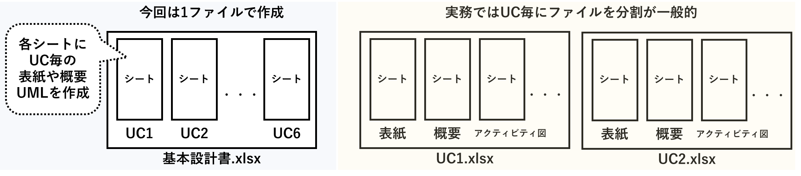

Slide 3
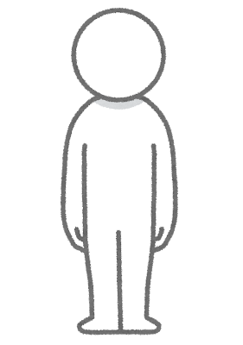
システム
リポジトリ
各項目を入力
保存を依頼
入力内容を
チェック
メッセージ
を表示
保存完了
ユーザー

Slide 4
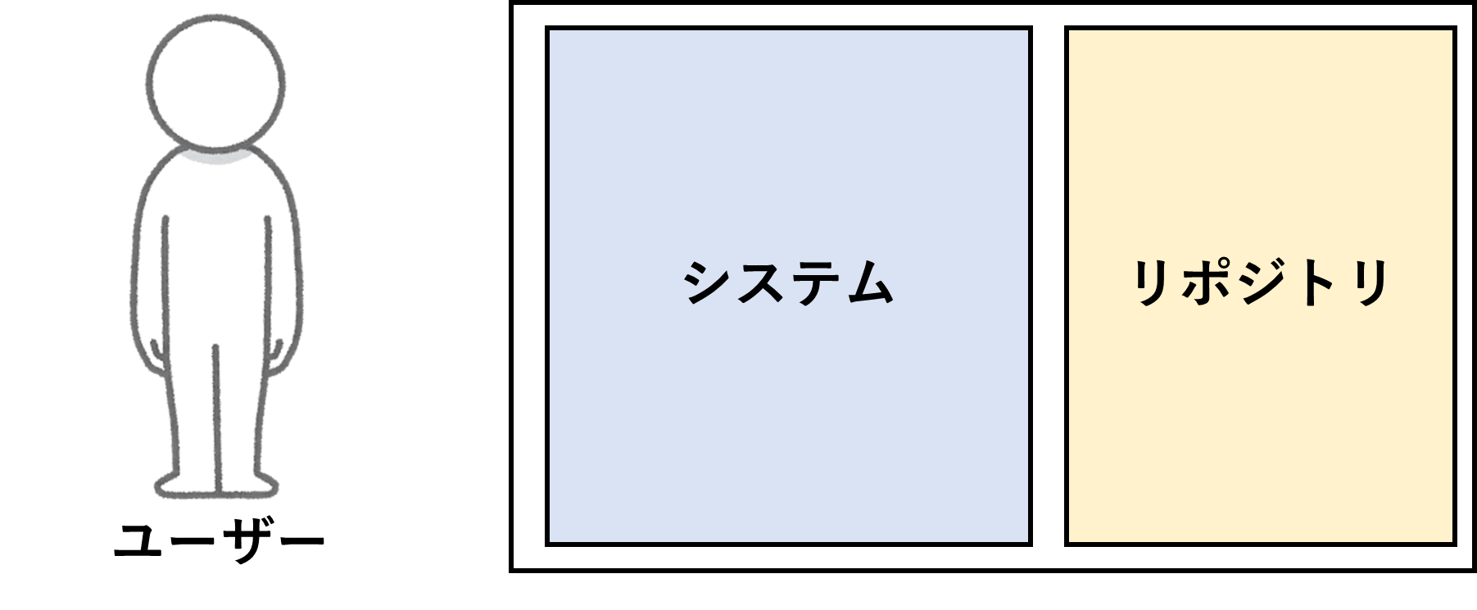

Slide 5
システム
各項目を入力
保存を依頼
入力内容を
チェック
メッセージ
を表示
保存完了

Slide 6
システム
入力内容
を渡す
ユーザーとのやり取り担当
その他の処理担当
保存を依頼
各項目を入力
入力内容を
チェック
メッセージ
を表示
メッセージを出すよう命令
保存完了

Slide 7
システム
ユーザーとのやり取り担当
データを渡す
入力内容
を渡す
ビジネスロジック担当
リポジトリとの
やり取り担当
保存を依頼
各項目を入力
入力内容を
チェック
メッセージ
を表示
メッセージを出すよう命令
保存の
成否
保存完了

Slide 8
システム
保存を依頼
各項目を入力
WEB用
プログラム
(Adapter)
In
Out
Postgres用
プログラム
(Adapter)
入力チェック
タスク生成
(Domain)
(Application)
Po
r
t
Po
r
t
メッセージ
を表示
保存完了

Slide 9
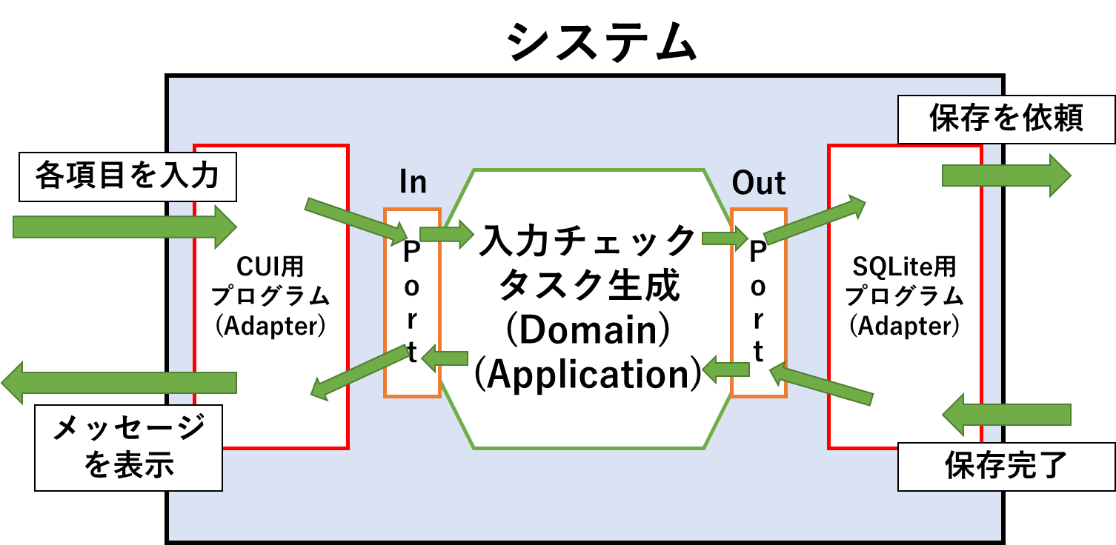

Slide 10

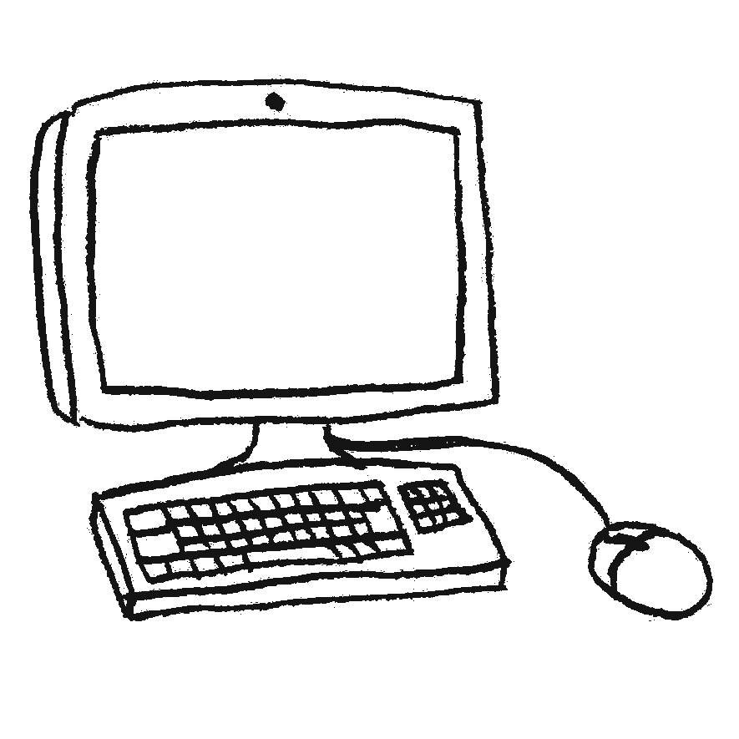
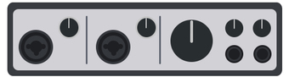

オーディオインターフェース
マイクや楽器とPCの接点
様々な音（種類はわからない）を
PCに取り込むことができる

Slide 11
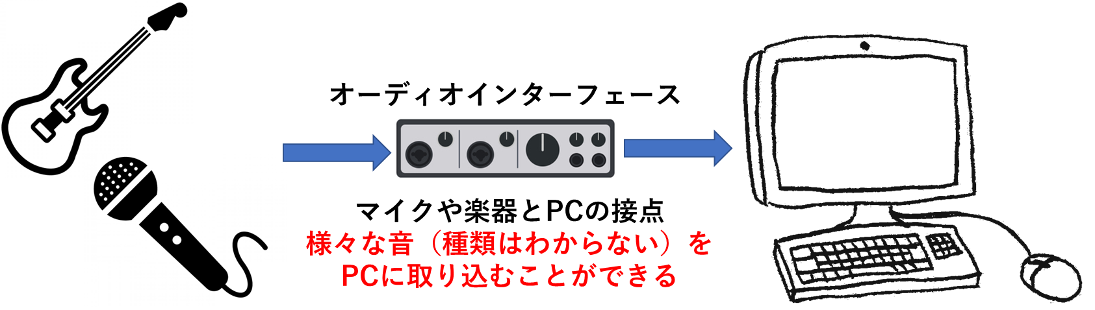

Slide 12
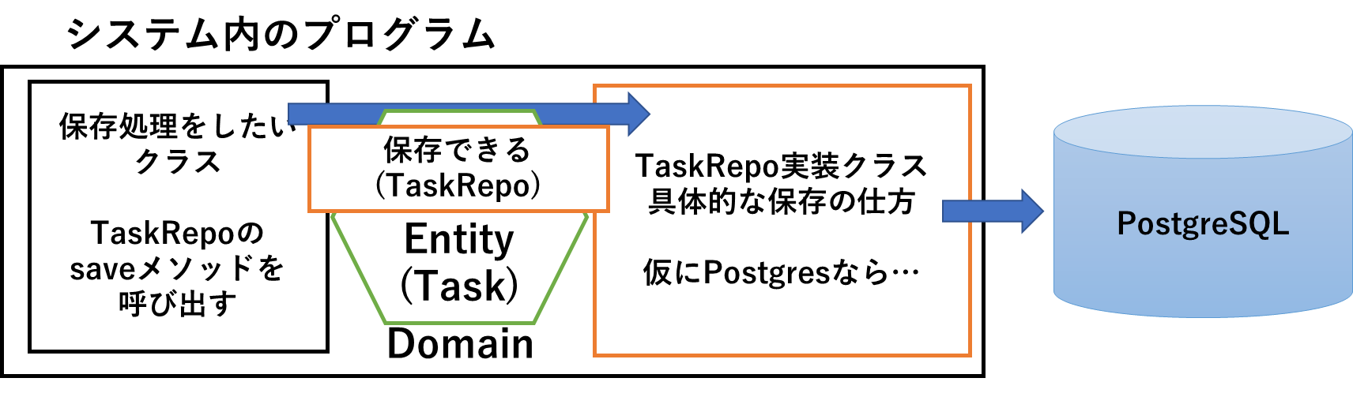
システム内のプログラム
保存処理をしたい
クラス
TaskRepoの
saveメソッドを
呼び出す
TaskRepo実装クラス
具体的な保存の仕方
仮にPostgresなら…
Entity
(Task)
PostgreSQL
保存できる
(TaskRepo)
Domain

Slide 13
Application
今回のUCの保存処理を実行できる
ユースケースに
合ったデータを
受け付けるクラス
Domain
Entity
(Task)
保存できる
(TaskRepo)
実現
利用
今回のUCの保存処理の仕方を実装
実際にシステムで
使うタスクを
表すクラス

Slide 14
システム
Application
今回のUCの保存処理を
実行できる
ユーザー
Domain
リポジトリ
保存できる
CUIの
入力画面
UCを実装
SQLiteへの
クエリ発行

Slide 15
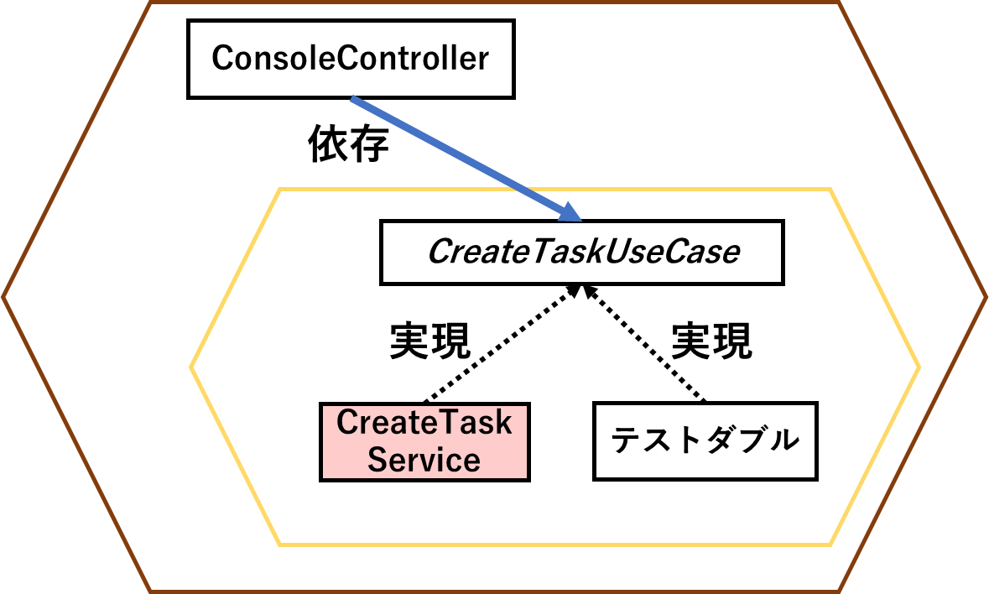

Slide 16
ConsoleController
依存
CreateTaskUseCase
実現
実現
CreateTaskService
テストダブル

Slide 17


GameTester.java
GameConsoleクラス
コントローラーは何か不明
new
ここでどんなControllerか決めてる
GameConsole型
オブジェクト

Slide 18
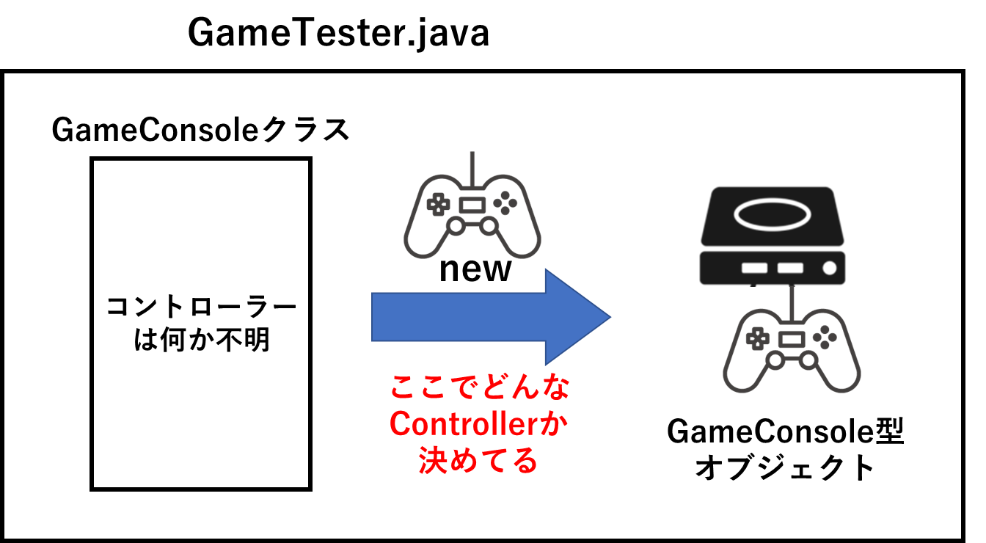

Slide 19
CUI
検索処理
CUI
条件「優先度：高」
タスク一覧を表示
優先度：高 のタスク一覧
タイトル | 状態
Javaのお勉強 | 未完了
SQLのお勉強 | 完了
テーブル設計 | 未完了
システム
ユーザー
ユーザー

Slide 20
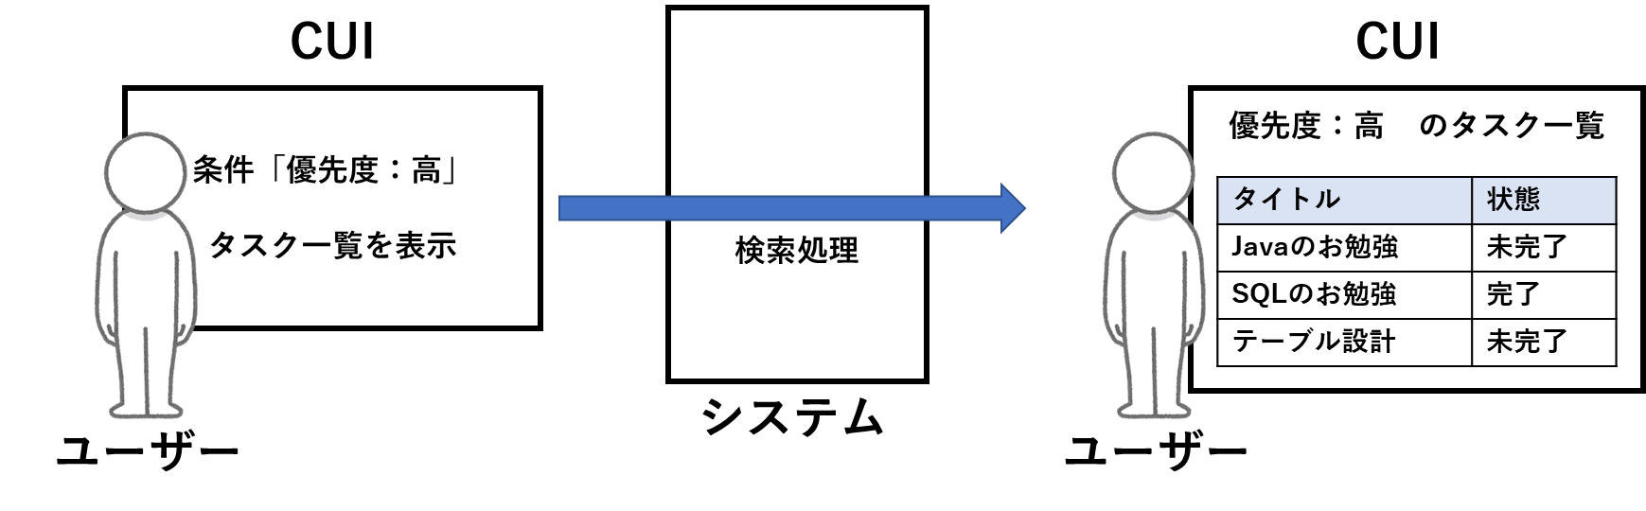

Slide 21
ConsoleController
SQLiteTaskRepository
依存
UpdateTaskUseCase
実現
実現
UpdateTaskService
TaskRepository
依存
依存
UpdateTaskCommand
Task

Slide 22
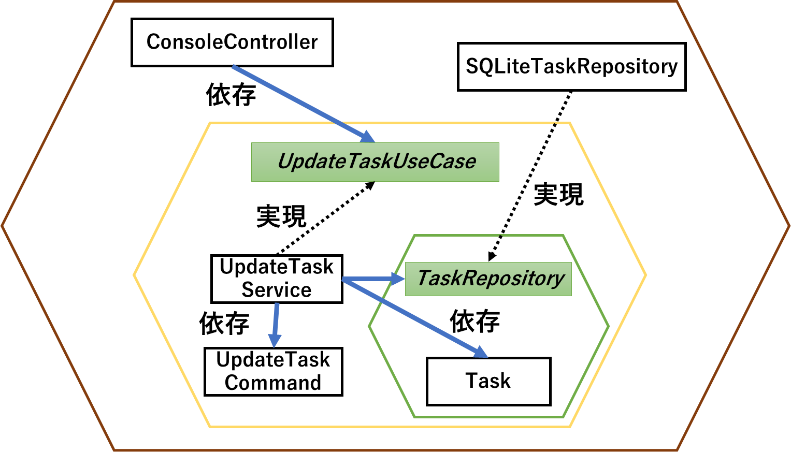
システム
タスクを編集したい！(UC3)
SQLite
In
Out
編集後のタスクを保存
ユーザー

Slide 23
ポートのメソッドを
呼び出すクラス
Adapter(In)
ポートのメソッドを
実装するクラス
Adapter(Out)
In Port
(interface)
UC1からUC6まで、
6つのインターフェース
UC1からUC6まで、
6つのインターフェース実装クラス
Service
Out Port
(interface)
UC1からUC6まで、
6つの抽象メソッドがあるインターフェース
DTO
Entity
システムで使うテーブルに対応したクラス
UCに対応した
データ保管用クラス

Slide 24
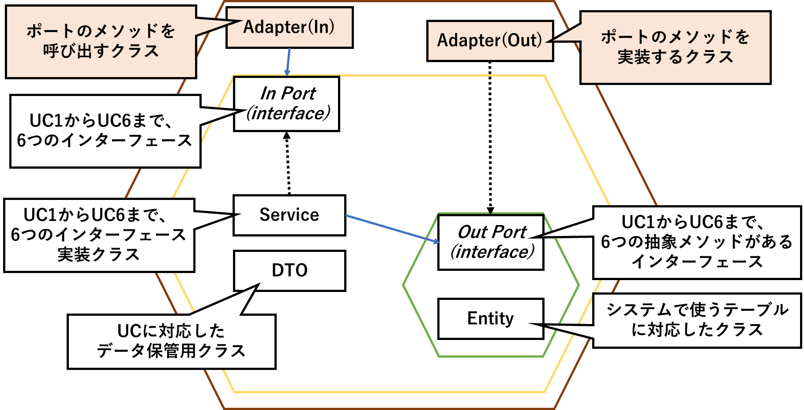

Slide 25
UC
システム
テスト
要件定義
アクター
システム
ユースケース図
アクター
システム
結合テスト
基本設計
アクティビティ図
A
B
単体テスト
詳細設計
クラス図
シーケンス図

Slide 26
